Slide 1
艾滋病防治宣传
盐津县疾病预防控制中心艾滋病科
王娇

Slide 2
艾滋病防治与乡村振兴的联系？
农村是艾滋病防治主战场，感染者多、受教育程度低、思想封闭、宣传难度高等因素导致农村艾滋病防治力度增大。
生活条件在一定程度上决定服药的依从性，如家庭的经济程度、居住地的交通、家庭成员的认知水平等。
国家在一个感染者身上投入的治疗经费3~4万/年（不包括随访管理，救助补贴）。
艾滋病后期发病无免费治疗，昂贵的治疗费用足以导致一个家庭返贫。
农村是我国主要劳动力输出地。
人民健康水平也是衡量乡村振兴的指标之一

Slide 3
目录：
艾滋病流行现状
正确认识艾滋病
科学理性对待艾滋病感染者
艾滋病的相关法规和政策解读
乡村艾滋病防治的重点

Slide 4
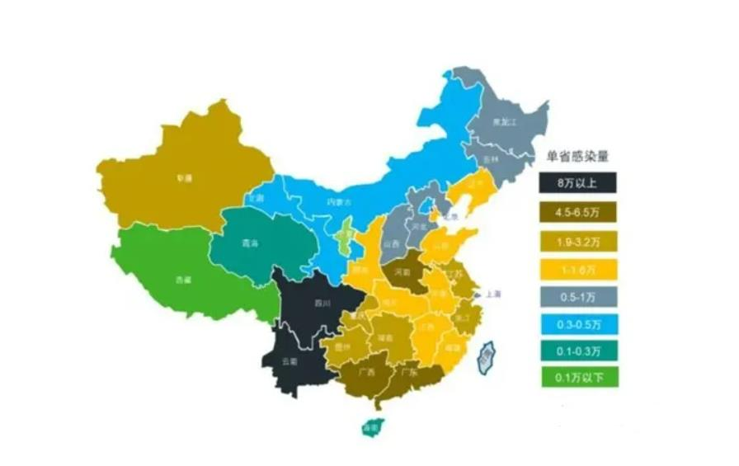
一、艾滋病流行现状
截至2020年底，全球现存活HIV/AIDS患者3770万，当年新发HIV感染者150万，有2750万人正在接受抗病毒治疗，治疗率为73%。
1981年在全国首次报告发现艾滋病病例，截止到2021年12月登记在册的病人约120万左右，服药率在90％以上。
云南省现存活感染者数全国排名第一。
昭通市现存活感染者数全省排名第六。
盐津县现存活感染者和病人数占当地人
口比例在全市排名第四位。

Slide 5
二、正确认识艾滋病
艾滋病是严重危害人类健康的疾病
“获得性免疫缺陷综合症”
是一种由人类免疫缺陷病毒（简称HIV）感染后，因免疫系统受到破坏，使身体逐渐成为许多伺机性疾病的攻击目标,导致多种临床症状同时出现的综合症，而非单纯的一种疾病。

Slide 6
免疫=免疫力（抵抗力）=CD4细胞
结核
CD4
HIV病毒
身体
真菌
肿瘤
感染者并非死于艾滋病本身，而是它引发的感染和肿瘤，整个过程可能持续2-10年。
“千里之堤溃于蚁穴”

Slide 7
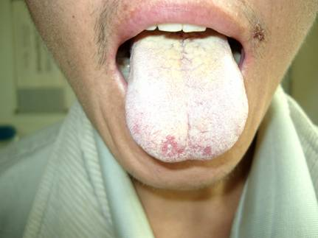
发病期
中期：持续性全身淋巴结肿大、鹅口疮、口腔毛状粘膜、白斑病、血小板减少性紫癜

Slide 8
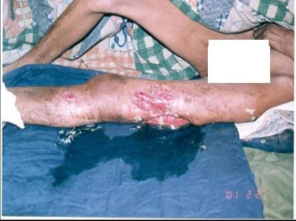
发病期
晚期：多伴有各种条件性感染和恶性肿瘤及多脏器损害，
也可有消耗综合征和痴呆。

Slide 9
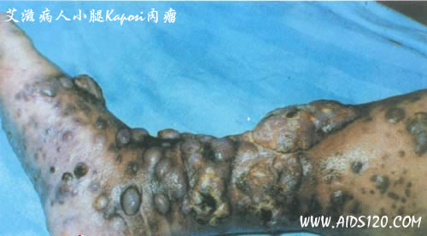
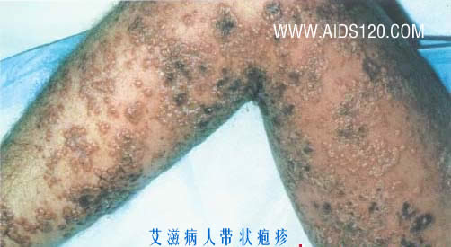
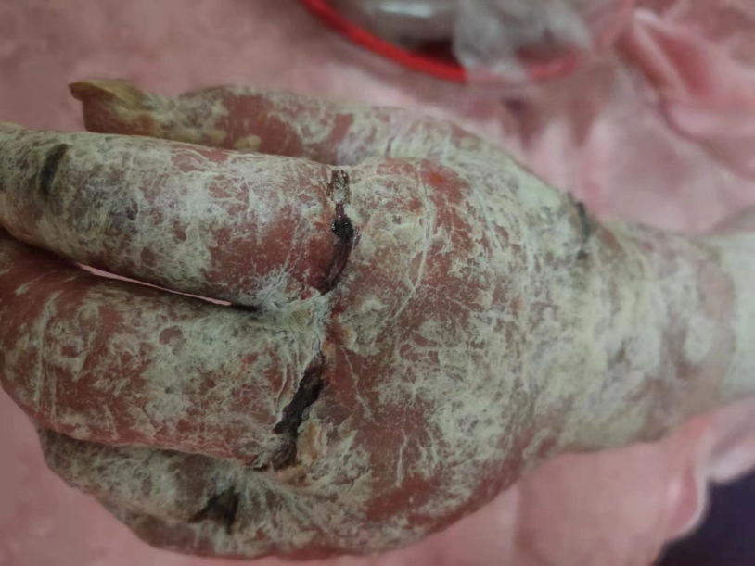

Slide 10
艾滋病可怕吗？
不能完全治愈，
需终身服药压制。
致死！传染！
可防可治，规范服药体内病载可持续检测不到
病载检测不到=无传染性不发病=正常人
正常寿命，正常生育
不经治疗的艾滋病是一种可怕致死的绝症！
规范治疗的艾滋病仅仅是一种普通的慢性病！

Slide 11
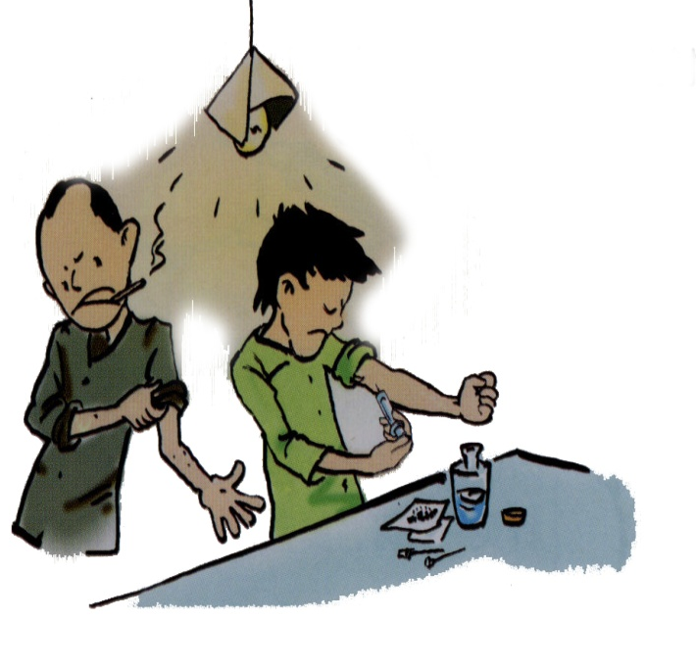
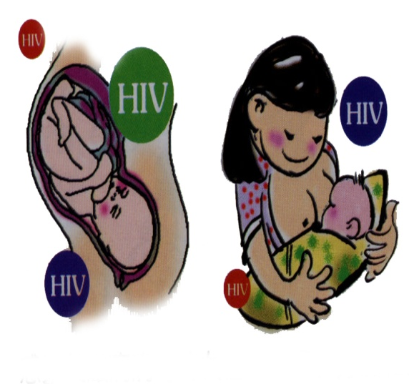
艾滋病的传播途径
（1）性传播
（2）血液传播
（3）母婴传播
性传播：
未采取安全措施异性之间和男男
同性恋之间传播
母婴传播：
未阻断感染艾滋病毒的妇女在怀孕、分娩和哺乳时都可能传播给婴儿
血液传播： 共用注射器吸毒

Slide 13
这样接触很安全

Slide 14
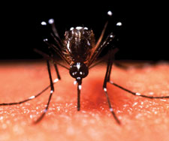
从理论上讲：蚊子在艾滋病病人和健康人
身上来回不停地吸血，要达到致病的
病毒量，至少要在短时间内来回上千次。
蚊子叮咬不会传播艾滋病
1、蚊子吸血不会吐出
2、即使有吐血，其中的艾滋病病毒量非常少
3、HIV病毒在昆虫体内，只能存活极短时间。

Slide 15
艾滋病就在我们身边
流行现状-传播途径
传播人群方面，青年学生群体和老年人群体感染人数大幅增加。新确诊感染HIV的大学生人数年增长率约为30%-50%。中国60岁以上的男性群体感染病例报告数，从2012年的8391例上升到2018年的24465例。
传播方式方面，性传播占据绝对主力，近年来中国新增的感染病例中，95%通过性传播感染，其中异性传播约占70%。国家检测数据显示，男性同性性行为者每100人中约有8人感染艾滋病，风险相对较高，

Slide 16
性传播成为主流
随科学进步母婴传播阻断成功率高。
一次性针具获得方便共用针头减少、禁毒力度。
血液制品规范管理。
性教育开放脚步追不上性开放的程度。
同性文化输入。
空巢老人增多。
安全套普及率低。

Slide 17
安全套的作用
避孕：方便快捷，无副作用，避孕成功率高。
预防性病：规范使用安全套感染艾滋病概率降低85%；感染淋病概率降低85%；但梅毒，乳头瘤病毒，疱疹病毒无法有效防止，可通过无法覆盖的部位接触传播。
避免宫颈的直接刺激和病毒传播，减少宫颈癌和其他生殖器癌的发生。

Slide 18
“一个人纯洁与否，不取决于他知道的多少，而是取决于他的底线在哪里”

Slide 19
艾滋病的预防
正确使用安全套（最主要）
远离毒品
暴露前预防和暴露后服药
孕前孕期定期检测（夫妻）

Slide 20
一个人有没有艾滋病，不能从表面上看出来
所有人都易感染艾滋病。你绝不会是特殊的那一个！

Slide 21
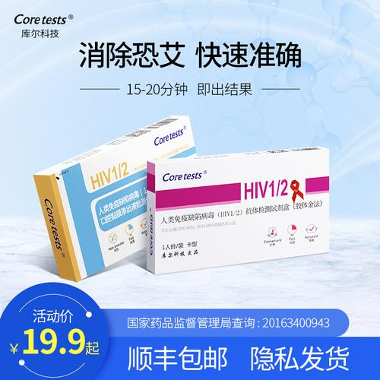
艾滋病的检测
检测是唯一知晓途径。
自行检测（试剂贩卖机、药店售卖、网购）
各地疾病预防控制中心开展免费检测
医疗机构逢血必检
在刚感染后2周~3月处于窗口期，通常方法检测不出抗体。因此，有高危行为者应在3个月后再检测。

Slide 22
三、科学理性对待艾滋病感染者
“反歧视”

Slide 23
思考：“反歧视”最终保护的人群？
观点：“我不歧视他们，但我也不会与他们有来往。”
“我的圈子很干净，不可能会出现这样的人”
感染者拥有完整人权，有正常交友的权利和自由，“不来往”、“一个圈子”这类语言和认识会导致感染者因害怕自己被朋友家人归为“非正常人”，从而隐瞒染病事实、甚至逃避治疗。
只有正确理性看待“艾滋病”这一疾病，降低对感染者的歧视度，才会让感染者们都能有勇气接受规范治疗，阻断疾病传播，未感染疾病的普通人群才是最终的受益者。

Slide 24
科学理性对待艾滋病患者
（1）心理对等：一定要做到心理上的对等。不能从内心里歧视对方，他们也需要你的关心与尊重 。
（2）要正确地获取关于艾滋病防护的基本常识，并将掌握的知识告诉家人和朋友。既要关心艾滋病患者，也要做好自我防护。
（3）患艾滋病之后，情绪特别低落。这时候，鼓励对于他来说是非常重要的。
（4）如果有可能的话，尽量地把他们介绍给自己身边的朋友认识，他们也很孤独，也渴望朋友和友情。不要轻易地拒绝他们，排斥他们！

Slide 25
四、艾滋病的相关法规和政策
国家《艾滋病防治条例》
《云南省艾滋病防治条例》
《传染病防治法》
《中华人民共和国民法典》
《中华人民共和国刑法》
相关法律

Slide 26
背景
艾滋病是我国重点防治的重大传染病。
艾滋病防治是一项庞大的社会系统工程，涉及禁毒等社会环境综合整治、部分群体不良行为的改变等多方面因素，内容复杂，仅依靠已经制定的《传染病防治法》不能完全涵盖和解决艾滋病防治问题。
我省艾滋病防治形势依然严峻,艾滋病防治工作存在一些制度瓶颈需要在《条例》中进行体现和规范。
在长期的艾滋病防治工作基础上,云南积累了大量卓有成效和开创性的经验,有必要将其及时上升为地方性法规,用法律指导和规范全省防艾工作。
国家
云南省

Slide 27
（一）、强调政府在防治工作中的职责-国家
明确县级以上人民政府和有关部门开展艾滋病防治工作的职责。
规定各有关部门依照职责分工，开展艾滋病防治的宣传教育、行为干预以及预防控制等工作，建立互相配合的工作

Slide 28
（二）突出全社会参与、充分发挥社会力量在艾滋病防治中的作用
规定工会、共青团、妇联、红十字会团体以及其他有关组织和个人，在国家的鼓励和支持下，开展相关的艾滋病防治工作。
充分发挥居民委员会、村民委员会在艾滋病防治工作中的作用。
居民委员会、村民委员会应当协助地方人民政府做好艾滋病防治工作；
各级人民政府应当鼓励和支持居民委员会、村民委员会开展艾滋病防治工作。

Slide 29
（三）、统一了感染者的权利和义务
第三十八条
艾滋病病毒感染者和艾滋病病人应当履行下列义务：
（一）接受疾病预防控制机构或者出入境检验检疫机构的流行病学调查和指导；
（三）就医时，将感染或者发病的事实如实告知接诊医生；
（二）将感染或者发病的事实及时告知与其有性关系者；
（四）采取必要的防护措施，防止感染他人。
艾滋病病毒感染者或者艾滋病病人故意传播艾滋病的,依法承担民事赔偿责任;构成犯罪的,依法追究刑事责任。
延迟符

Slide 30
“四免一关怀”
艾滋病自愿免费咨询检测
艾滋病病人免费抗病毒药物治疗
感染艾滋病病毒孕产妇免费母婴阻断治疗
艾滋病遗孤免费义务教育
对生活困难的艾滋病病毒感染者和病人进行生活救助

Slide 31
我县“四免一关怀”具体措施
“四免”：免费咨询检测、免费抗病毒药物治疗、免费母婴阻断、遗孤免费义务教育。
“一关怀”：对生活困难的艾滋病病毒感染者和病人进行生活救助。
我县具体政策：
1、符合当地低保救助条件的办理低保。
2、符合事实无人抚养认定的艾滋病儿童及受影响儿童可领取困难补助。

Slide 32
五、乡村艾滋病防治的重点
（一）重点人群关注
外出/外入务工的流动人员
留守妇女
空巢老人
（二）宣传教育
面对面
微信、短信信息推送
喇叭广播
（三）积极动员检测
（四）支持和鼓励卫健系统开展艾滋病防治

Slide 33
谢
聆
谢
听
盐津县疾病预防控制中心
地址：盐津县黄葛槽新区
电话：0870-6632057

